Slide 1


ZNALOSTNÉ SYSTÉMY prednáška č. 7
Extenzionálne modely
Časť 4
Kristína Machová
kristina.machova@tuke.sk
Vysokoškolská 4

Slide 2

Osnova prednášky
Základné princípy fuzzy logiky
Fuzzy rozhodovanie
Fuzzifikácia
Reprezentácia premenných a faktov vo Fuzzy Clips-e
Techniky rozhodovania vo FuzzyClips
Pravidlo FUZZY_CRISP
Pravidlo FUZZY_FUZZY
Zložené pravidlá
Defuzzifikácia

Slide 3
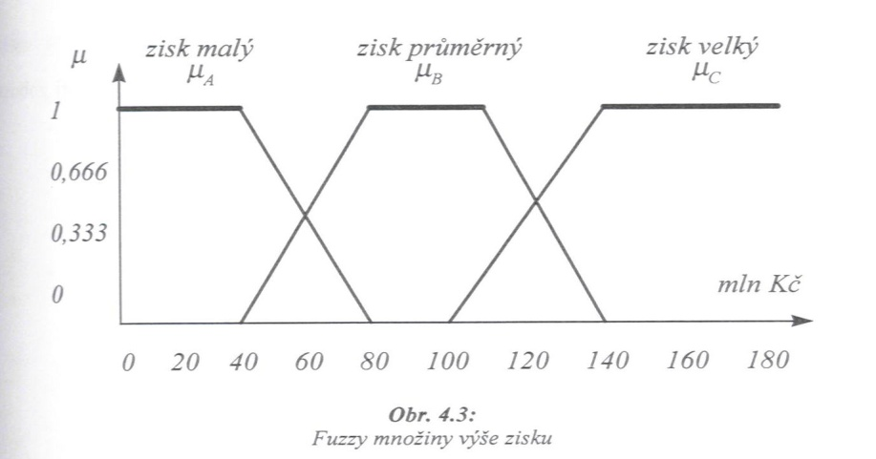
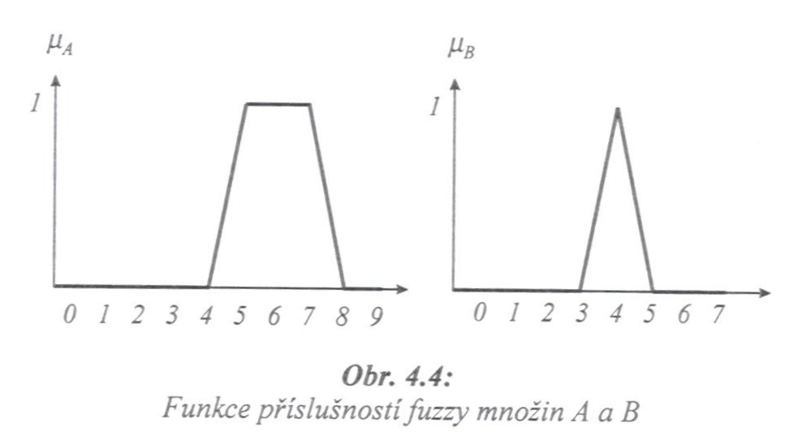
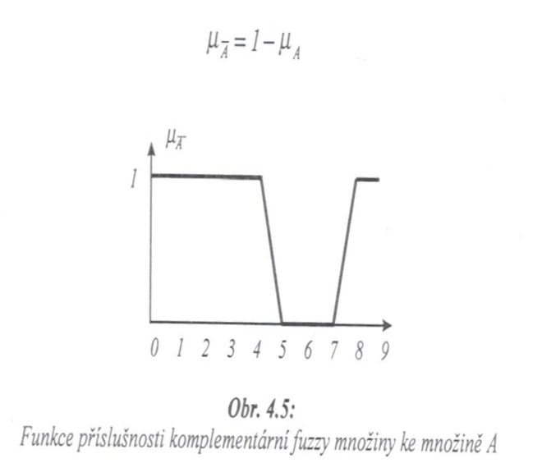
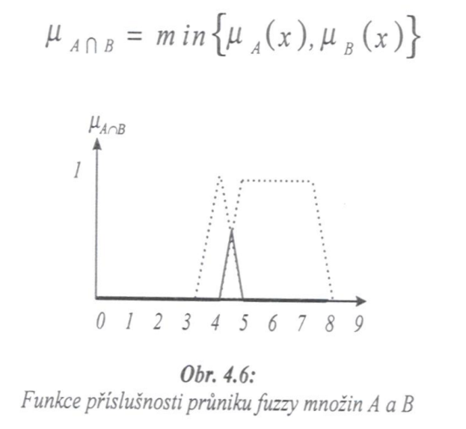
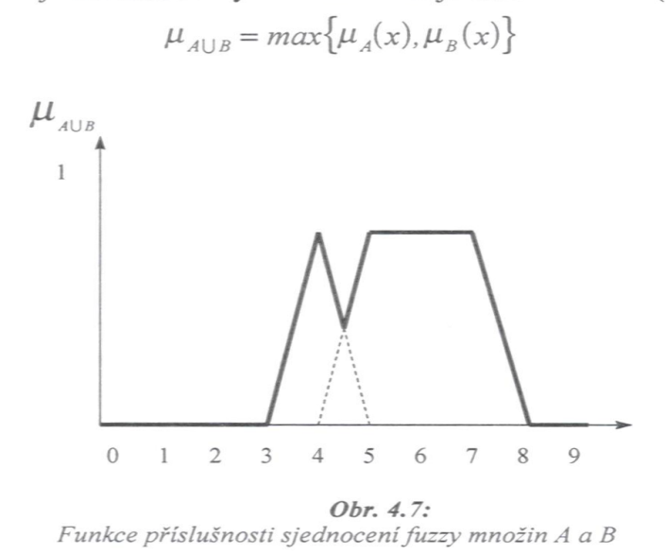
1. Základné princípy fuzzy logiky
Základy fuzzy logiky boli položené pojmom fuzzy množina (Zadeh, 1965)

Slide 4
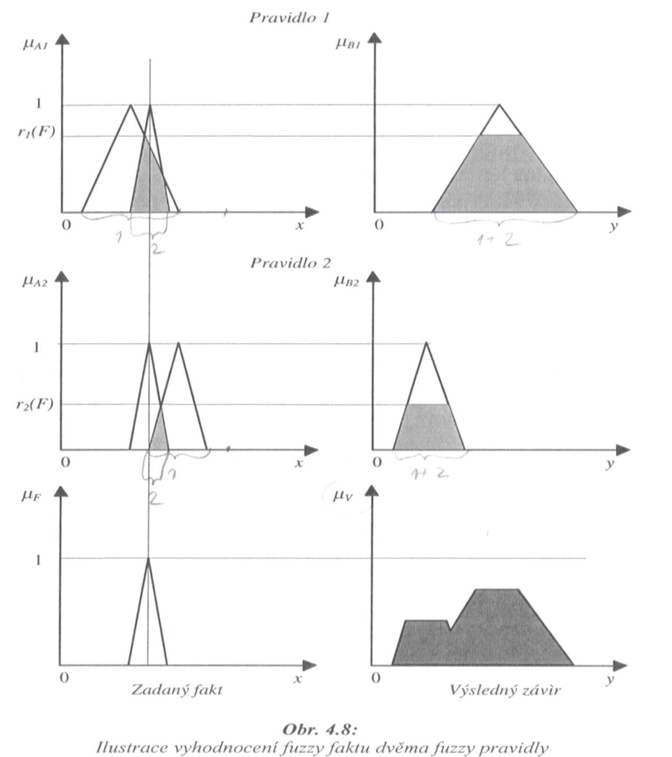
2. Fuzzy rozhodovanie
Sa uskutočňuje v rámci 4 základných operácií:
1. Fuzzifikácia (data →fuzzy mn.)
2. Inferencia (CTR)
f.fakty + f.predp.=f.dosledky
3. Agregácia (GLOB)
zložením všetkých f.dôsledkov
vzniká jedna f.množina
4. Defuzzifikácia
f.množina →jedinnú ostrú
hodnotu

Slide 5
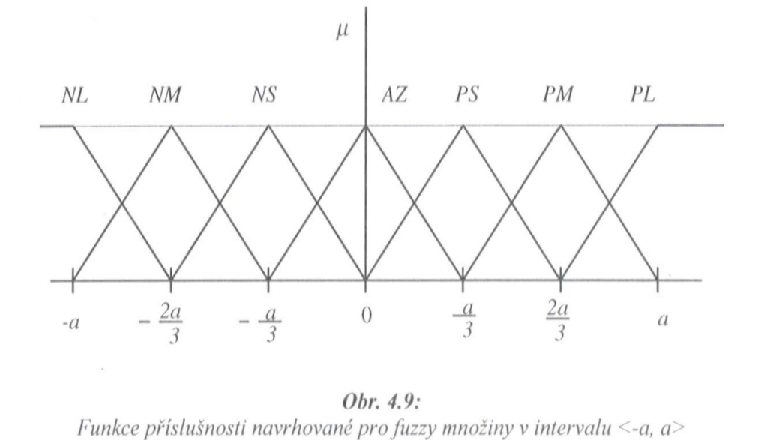
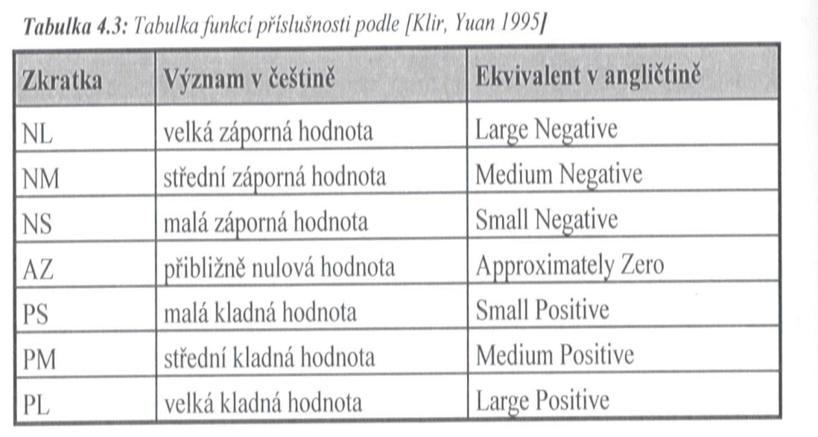
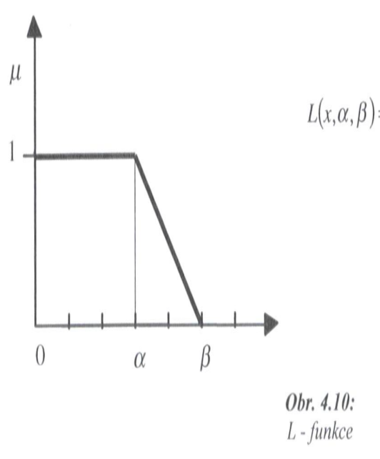
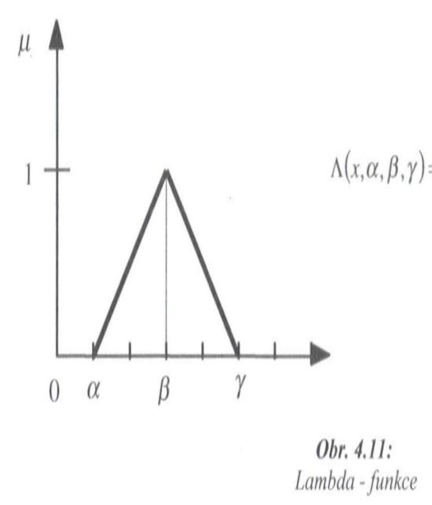
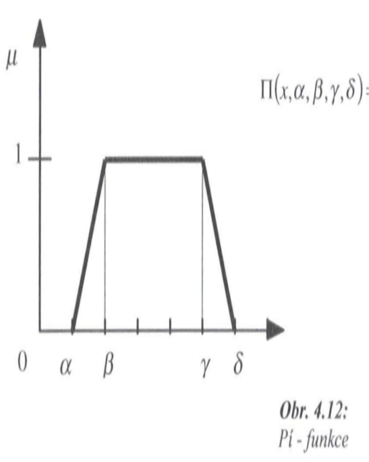
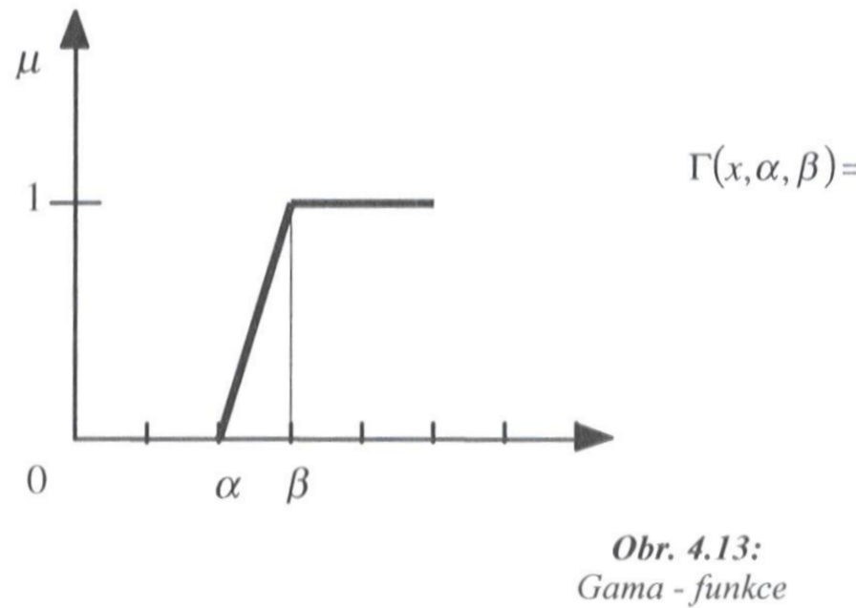
3. Fuzzifikácia

Slide 6
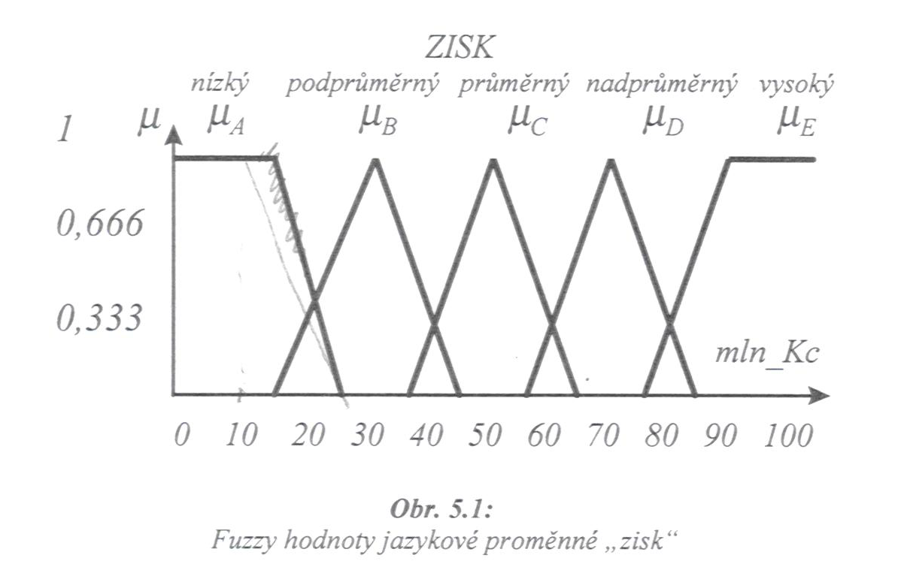
4. Reprezentácia premenných a faktov vo FuzzyClips-e
(deftemplate zisk; Definícia šablony jazykovej premennej
0 200 mln_Sk
((nizky (0,1)(10,1)(15,0.6)(20,0.3)(25,0))
(podpriemerny (15,0)(20,0.3)(25,0.6)(30,1)(35,0.6)(40,0.3)(45,0))
atď (vysoky (75,0)(80,0.3)(85,0.6)(90,1)(100,1)) ))

Slide 7
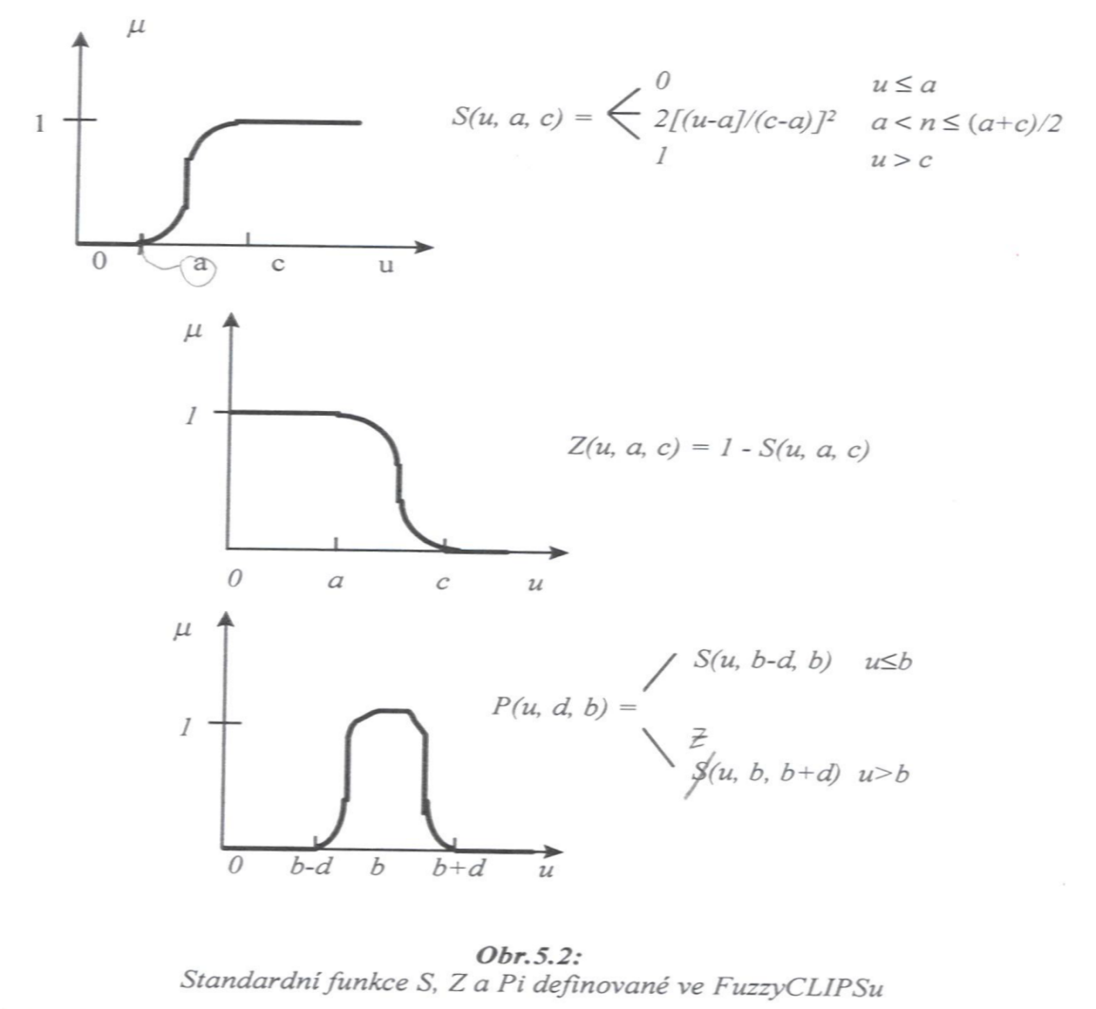
4. Reprezentácia premenných a faktov vo FuzzyClips-e
REPREZENTÁCIA FUZZY FAKTOV
(deffacts zisky bank ( (banka(meno b1)(zisk vysoky)
(banka(meno b2)(zisk (PI 10 50)
(banka(meno b3(zisk (30,0)(40,1)(50,0)) ))

Slide 8
5. Techniky rozhodovania
JEDNODUCHÉ PRAVIDLÁ.
jednoduché pravidlo CRISP
jednoduché pravidlo FUZZY_CRISP
jednoduché pravidlo FUZZY_FUZZY
ZLOŽENÉ PRAVIDLÁ
viacnásobný dôsledok
viacnásobný predpoklad
viacnásobne vložený fakt
PRAVIDLO CRISP: CF_{f2} = CF_{r} * CF_{f1}
kde: IF F1 THEN F2 s činiteľom istoty CF_{r}
pravidlo aktivujeme: F1’ s činiteľom istoty CF_{f1}
do BD vložíme: F2’ s činiteľom istoty CF_{f2}

Slide 9
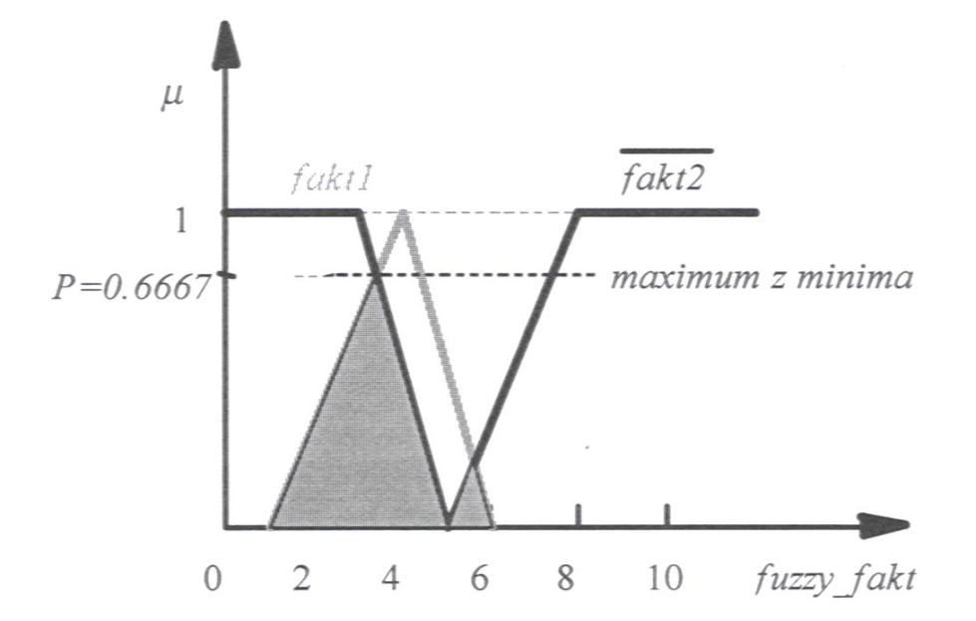
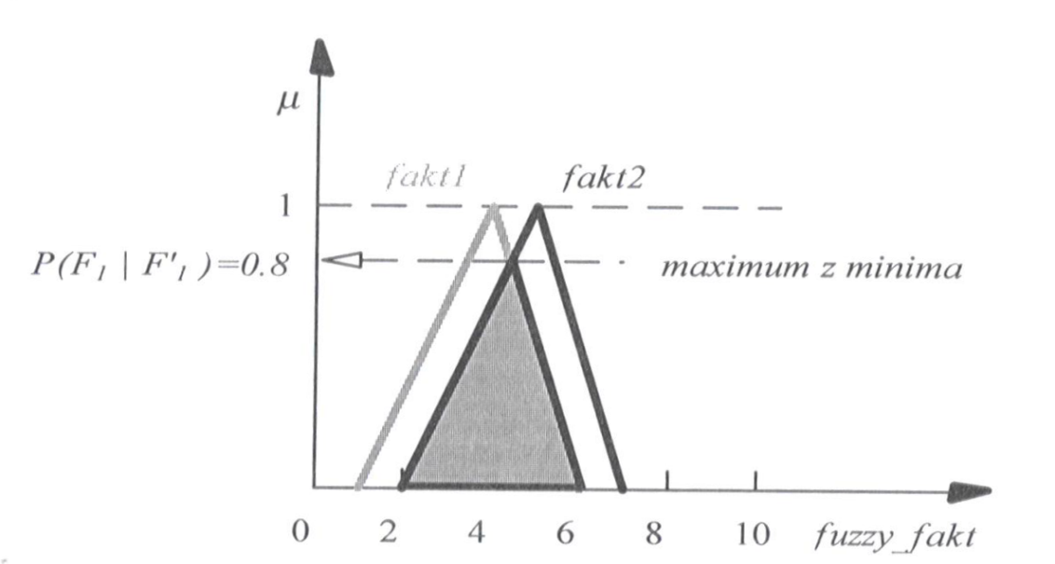
6. Pravidlo FUZZY_CRISP
Činiteľ istoty dôsledku:
CF_{f3}’=CF_{r}*CF_{f2}’*S
Kde miera zhody:
S=P(F2/F1’) ak N(F2/F1’)>0.5
S=P(F2/F1’)*[0.5+N(F2/F1’)] inak
P(F2/F1’)=max(min(μ_{f2},μ_{f1}’))
N(F2/F1’)=1-P(~F2/F1’)

Slide 10
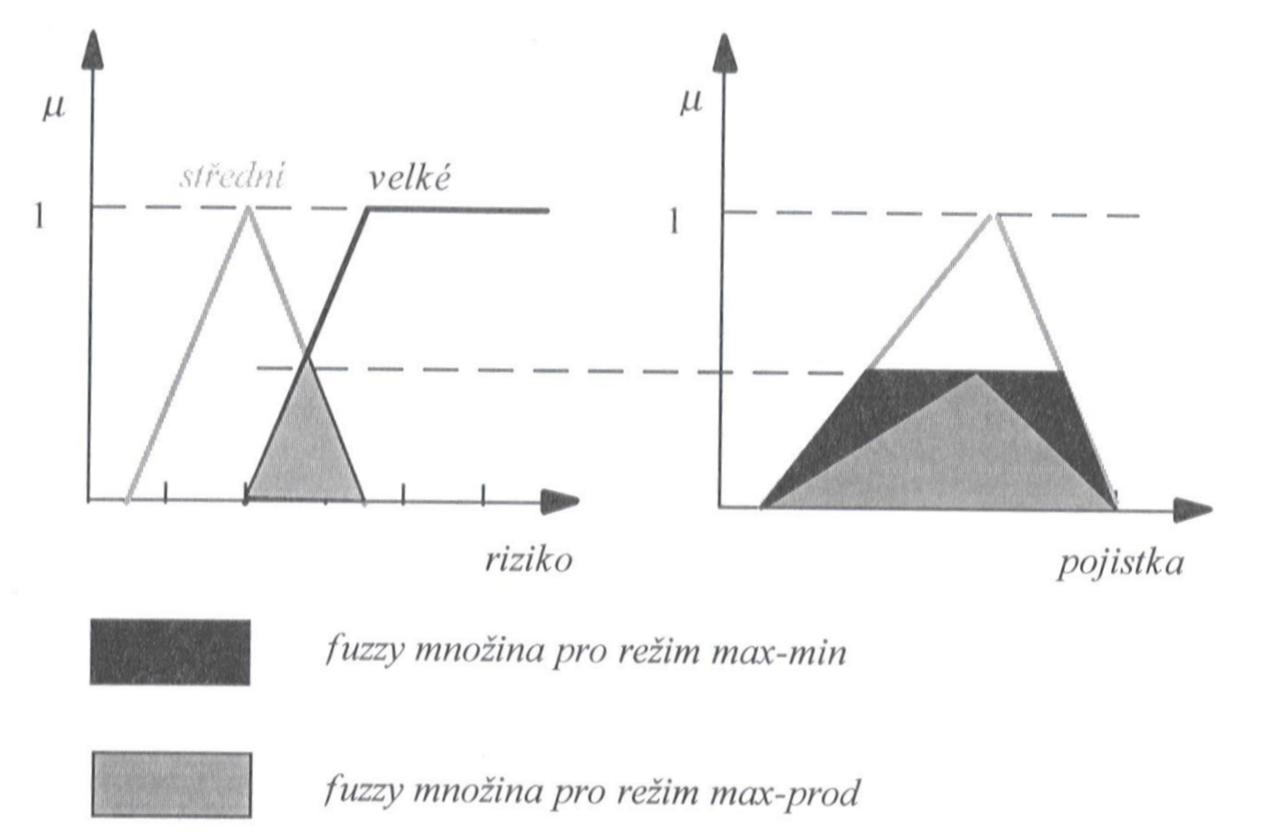
7. Pravidlo FUZZY_FUZZY
Majme pravidlo: IF F1 THEN F2
Predpoklad aj dôsledok obsahujú fuzzy entitu.
μR(u,v) = min[ μF1(u), μF2(v)]
pre všetky hodnoty u, v
univerza U*V.

Slide 11
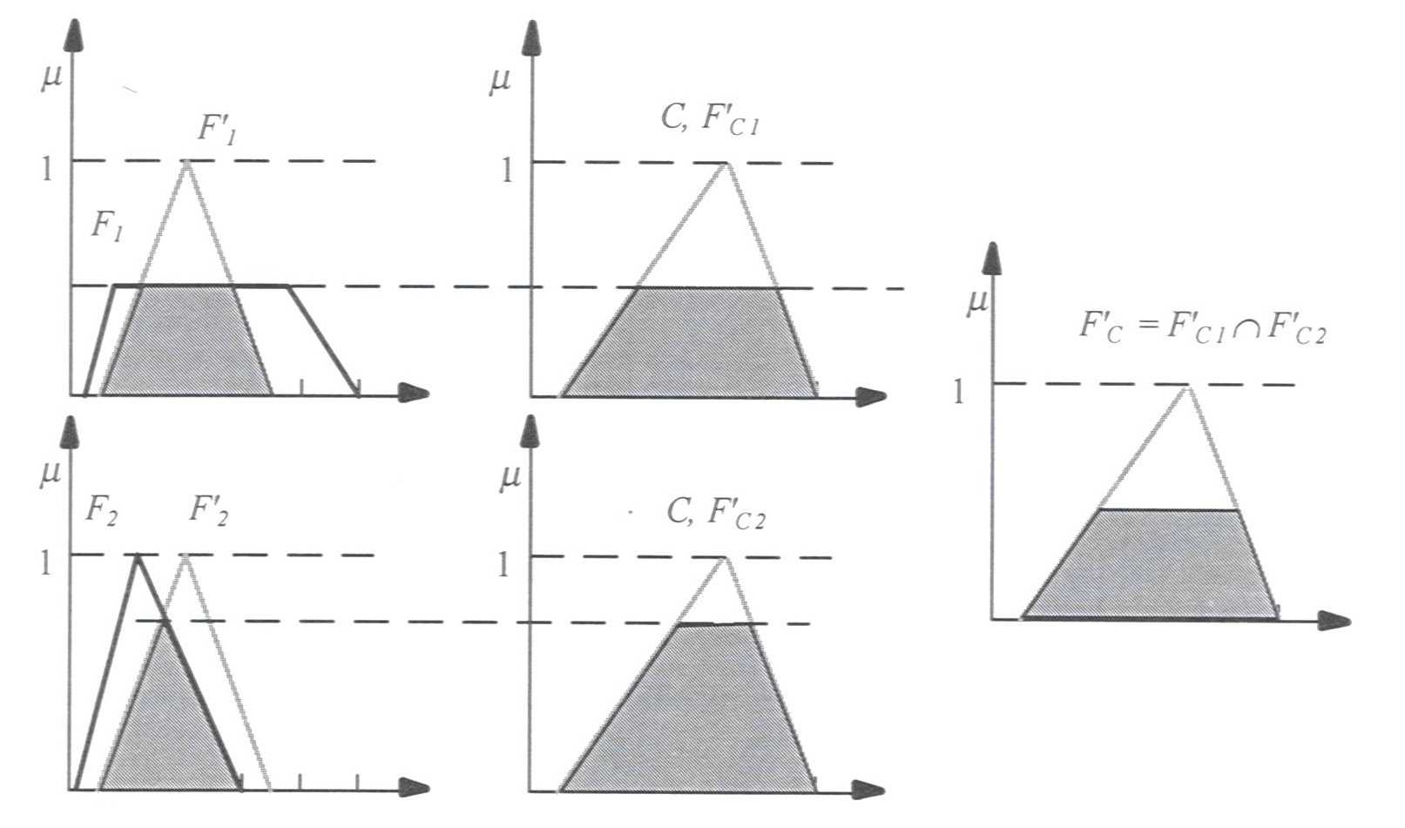
8. Zložené pravidlá
Viacnásobný dôsledok: IF predp. THEN C1 & … & C2
Viacnásobný predpoklad:
IF F1 & F2
THEN C (CF_{r})
Existuje v BD: F1’ (CF_{f1})
F2’ (CF_{f2})
Pribudne: C’ (CF_{c})

Slide 12
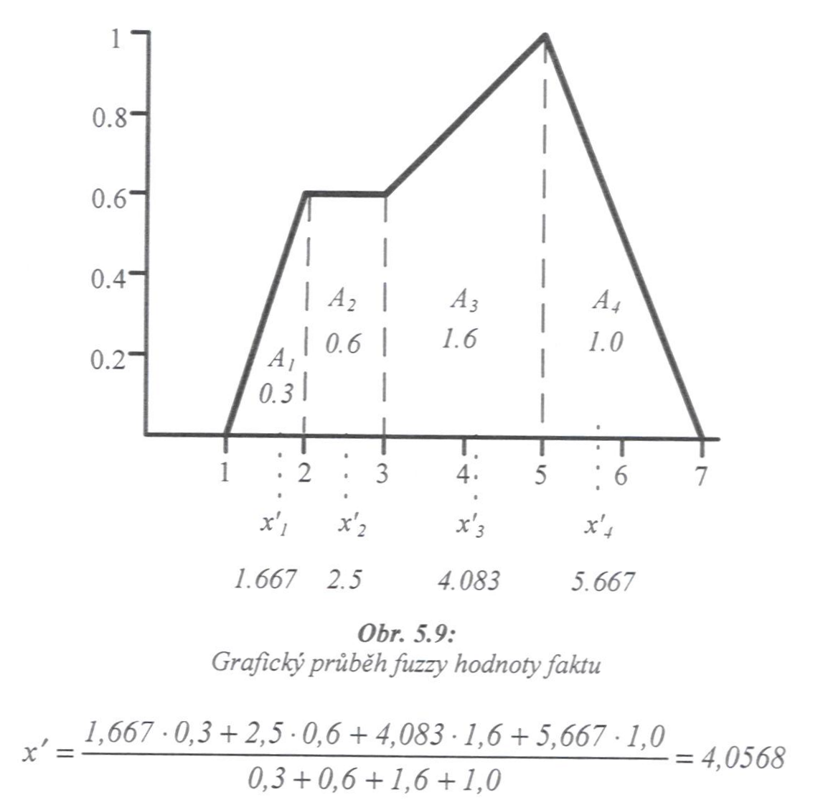
9. Defuzzifikácia
Metóda stredu maxima: X-ová súradnica bodu, v ktorom funkcia príslušnosti dosahuje maximum.
Metóda ťažiska:
ťažisko geometrického
útvaru, ohraničeného
osou X a funkciou
príslušnosti.
Hodnota ťažiska
je priemerom
ťažísk dielčich
plôch.

